Slide 1
Актуальные вопросы недропользования в Центрально Сибирском регионе
(состояние, тенденции, перспективы развития)
Центрсибнедра
И.И. Курбатов

Slide 2
Атлас «Геология и полезные ископаемые России»
Электронный информационный ресурс «Геология и полезные ископаемые России» https://vsegei.ru/ru/public/atlas/
Интерактивная электронная карта недропользования Российской Федерации
https://map.mineral.ru/Auth/logon.aspx?returnurl=%2FStandard%2F%3Fl%3Dru&l=ru
http://www.mnr.gov.ru/docs/gosudarstvennye_doklady/o_sostoyanii_i_ispolzovanii_mineralno_syrevykh_resursov_rossiyskoy_federatsii/
2

Slide 3
3

Slide 4
4

Slide 5
5

Slide 6
6

Slide 7
8

Slide 8
МИНЕРАЛЬНО – СЫРЬЕВАЯ БАЗА ТВЕРДЫХ ПОЛЕЗНЫХ ИСКОПАЕМЫХ ВОСТОЧНОЙ ЧАСТИ СИБИРСКОГО ФЕДЕРАЛЬНОГО ОКРУГА
Твердые полезные ископаемые - 2587 месторождений (уран, уголь бурый и каменный, железо, марганец, ванадий, бериллий, вольфрам, висмут, титан, бокситы, нефелиновые руды, медь, никель, литий, кобальт, кадмий, мышьяк, молибден, свинец, цинк, олово, сурьма, силлиманит, ниобий, тантал, цирконий, ртуть, редкие земли и рассеянные элементы, золото, серебро, платина, алмазы, абразивы, апатитовые руды, асбест, барит, бром, вермикулит, волластонит, гипс и ангидрит, глины (бентонитовые, огнеупорные, тугоплавкие), графит, доломиты, известняки флюсовые, каолин, кварц и кварциты (в т.ч. особо чистый, гранулированный), магнезит, минеральные краски, мусковит, поваренная соль, оптический кальцит (исландский шпат), плавиковый шпат, природные облицовочные камни, сера, мел, соли магниевые, соли калийные, сода, сульфат натрия, стекольное сырье, флогопит, тальк, формовочные материалы, фосфоритовые руды, цветные камни (жадеит, нефрит, хризолит, офикальцит, агальматолит, мраморный оникс, лазурит, аметист, чароит, турмалин, яшма, берилл), перлит, неолиты, цеолиты, цементное сырье.
Общераспространенные полезные ископаемые – 1099 месторождений (строительные камни, песчано-гравийные смеси, керамзитовое сырье, песок, известняк на известь, сапропель, торф, лечебные грязи).
Кроме того, на территории Восточной части Сибирского федерального округа имеются месторождения поземных вод (питьевого и хозяйственного назначения, минеральных, радоновых), а также – нефти, газа, конденсата.
9

Slide 9
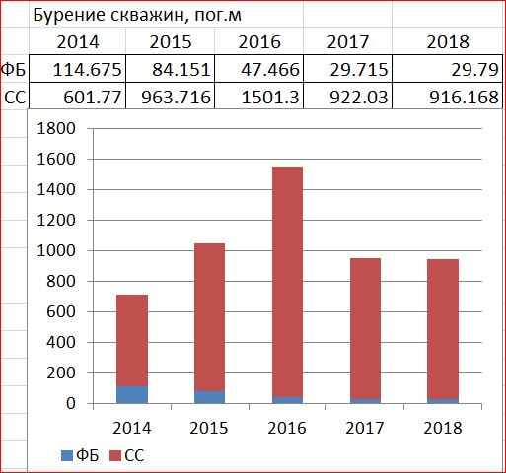
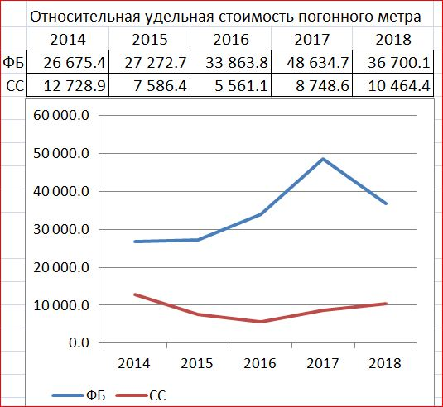
Тренды выполнения ГРР по Центрально – Сибирскому округу
за период 2014 – 2018 г.г.
10

Slide 10
Аукцион
Конкурс
Заявка
Длительное (от 1.5 лет) прохождение документов от подачи заявки до проведения аукциона, непредсказуемый для заявителя результат, срывы торгов в результате недобросовестной конкуренции
Длительное (от 1.5 лет) прохождение документов, не всегда предсказуемый результат
Высокие риски на слабо изученных площадях, многочисленные и не всегда оправданные ограничения
11

Slide 11
Сведения о лицензиях, выданных для геологического изучения недр
(поиски и оценка)
 | Год | Выдано лицензий | Право прекращено в результате нарушений
Приказ №61 в редакции от 27.01.2014 | 2014 | 9 | 0
 | 2015 | 89 | 2
 | 2016 | 217 | 14
Приказ №583 от 10.11.2016 | 2017 | 94 | 48
 | 2018 | 209 | 41
 | 2019 | 102 | 21
13

Slide 12
Распоряжения Правительства № 849-р от 27.05.2013 года «Об утверждении Перечня объектов, не связанных с созданием лесной инфраструктуры для защитных лесов, эксплуатационных лесов, резервных лесов»
Законами не определён правовой статус полезного ископаемого извлечённого из недр на этапе геологического изучения до проведения государственной экспертизы запасов.
Не определён чётко правовой статус техногенных образований и отсутствует единообразная и надёжная методика оценки запасов. Разработка кондиций, в ряде случаев, практически не возможна
Инвесторам не всегда предоставляется достоверная информация об участке недр
12

Slide 13
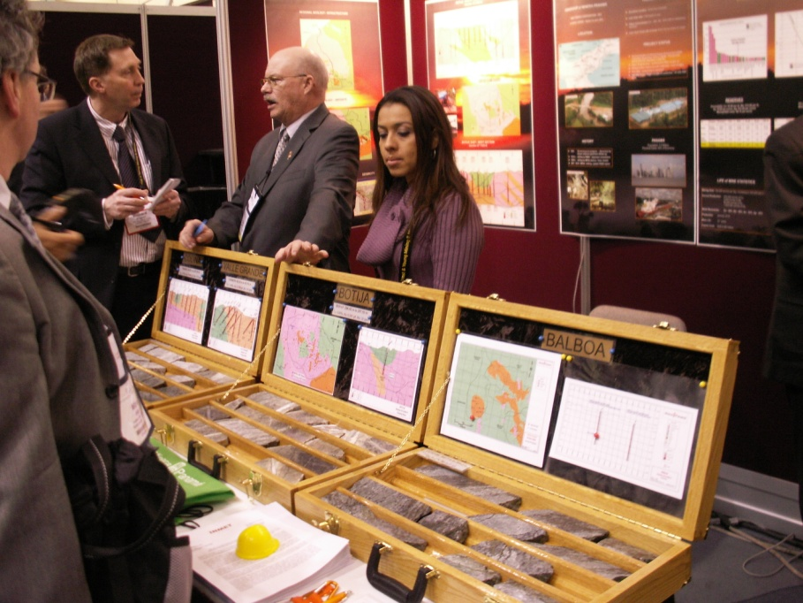
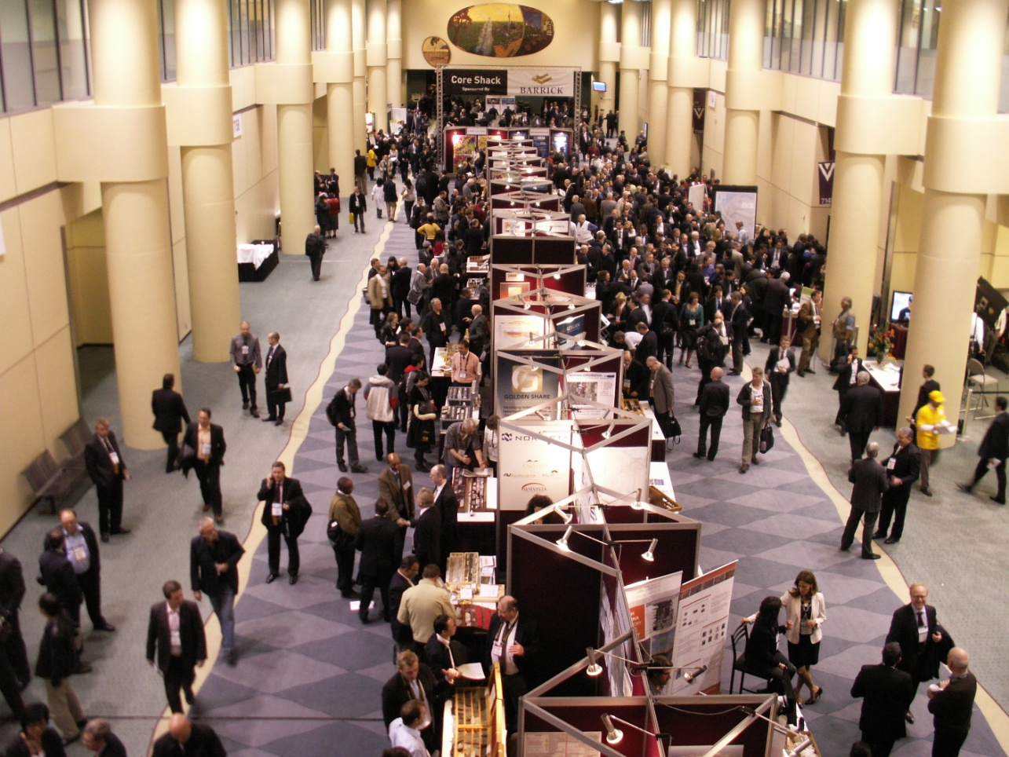
Необходим инструмент цивилизованного общения потенциальных инвесторов и компаний, нуждающихся в инвестициях.
Таким инструментом может быть организованная в рамках форума
МИНГЕО СИБИРЬ специализированная выставочная площадка с рабочим названием «Ярмарка инвестиций». Но! Здесь нужна будет добрая воля и поддержка со стороны руководства Красноярского края.
14

Slide 14
Перспективы и проблемы наращивания минерально-сырьевого комплекса Восточной части Сибирского федерального округа
Основные задачи и источники их финансирования наращивания минерально-сырьевой базы | Проблемы развития минерально – сырьевого комплекса
Средства бюджета Российской Федерации | Проблема земельно-имущественных отношений в недропользовании. Несовершенство законодательной базы и системы лицензирования в геологоразведочной и добычной отраслях. Недостаточный уровень финансирования из средств федерального бюджета на цели геологического изучения и воспроизводства минерально-сырьевой базы Противоречия одновременного сбалансированного развития горнодобывающего производства и системы особо охраняемых природных территорий Проблемы нехватки квалифицированных инженерных и рабочих кадров
Региональные геологические и геологосъемочные работы
Поисковые и оценочные работы на твердые полезные ископаемые
Средства бюджета субъектов Российской Федерации
Поисковые, оценочные и разведочные работы на общераспространенные полезные ископаемые
Мониторинг геологической среды
Средства недропользователей
Поисковые работы по всем видам востребованного сырья
Оценочные и разведочные работы с целью выявления и разведки месторождений твердых полезных ископаемых
39

Slide 15
Спасибо за внимание
17

